Slide 1

Sql Manual de instalação do Pentaho

Slide 2
Instalando o pentaho
O processo de instalação do pentaho é um pouco complicado e exige atenção no passo-a-passo para a execução da instalação. Caso tenha duvidas, contate o professor.
Os arquivos para a instalação estão no Google Drive, no link: https://drive.google.com/drive/folders/1gbX-8Xua5Mbm79pLdI1EyPyxrBNkMs7l?usp=sharing
Quando finalizar o download siga os seguintes passos:

Slide 3
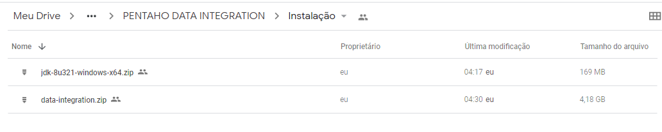
Instalando o pentaho
Realizar o download dos arquivos no google drive. No link disponibilizado.
Os arquivos que serão baixados serão os seguintes:

Slide 4
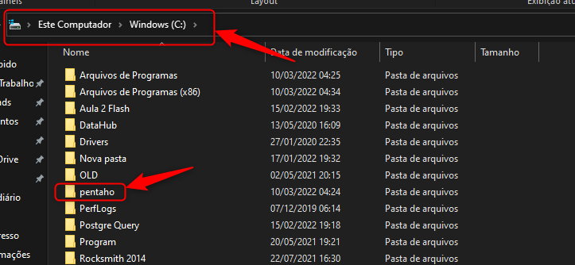
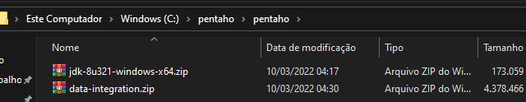
Colocar os arquivos na pasta correta de destino:
Sugerimos para essa instalação criar uma pasta chamada pentaho no disco local C da maquina para descompactar os arquivos dentro dessa pasta, desta forma a instalação será mais simples.

Slide 5
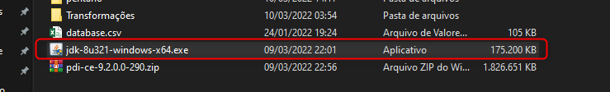
Descompactar ambos os arquivos dentro da pasta:
Clique com o botão direito do mouse em ambos os arquivos e realize a descompactação dos arquivos na pasta.
Dessa forma ele já vai ter gerado as pastas necessárias para o pentaho.
Após isso deve-se instalar o java, que é um arquivo de instalador. O pentaho só precisa ser copiado. Não tem um instalador. Só seguir os passos na tela clicando em NEXT e o java será instalado corretamente.

Slide 6
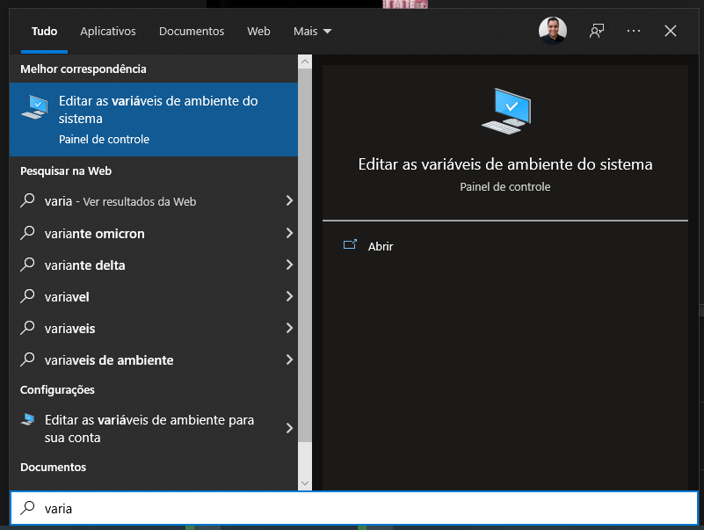
Criando as variáveis de ambiente
Buscar no menu iniciar o local no sistema chamado Variáveis do sistema, conforme imagem abaixo:

Slide 7
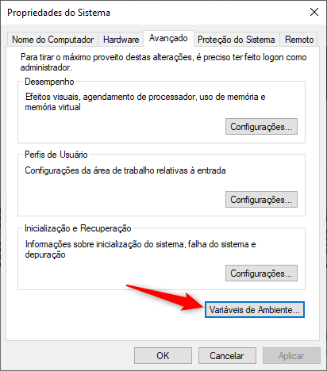
Ao abrir a janela de propriedades do sistema, deve clicar na opção variáveis do ambiente

Slide 8
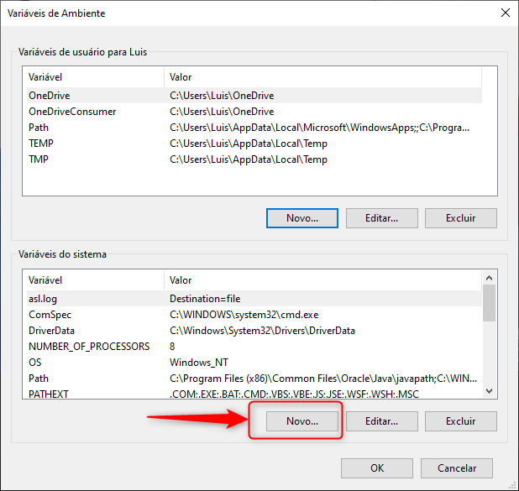
Definindo uma variável de ambiente
Nessa tela devemos criar uma variável de ambiente, para isso tem que clicar na opção novo da caixa de baixo. Correspondente à variável de sistema.
Irá abrir uma tela nova para inserir duas informações referentes à instalação.

Slide 9
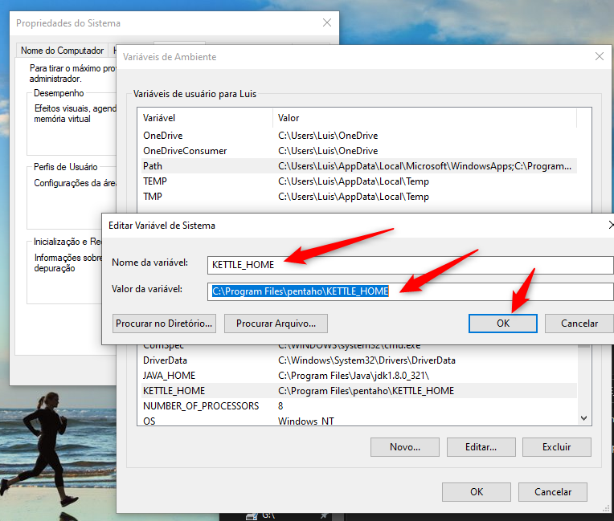
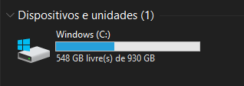
Definindo uma variável de ambiente
Nessa janela devemos digitar o local onde o pentaho será instalado. Recomendamos instalar o pentaho no disco local principal da maquina, localizado quando abrimos o “Meu computador”:

Slide 10
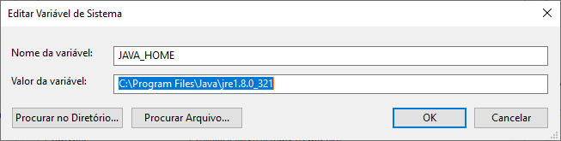
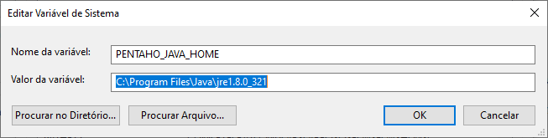
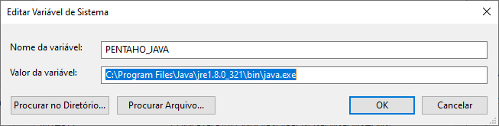
Criando variável de ambiente do JAVA
Os nomes das variáveis tem que ser padrão conforme o necessário para a instalação do pentaho. Usaremos as seguintes variáveis:
PENTAHO_JAVA_HOME , com especial atenção à escrita em caixa alta
No campo Valor da variável, insira o endereço do diretório onde o Java foi instalado, no meu caso (C:\Program Files\Java\jre1.8.0_241) e clique em OK
Perceba que foram criadas várias variáveis para locais semelhantes, recomendamos fazer isso para garantir que o sistema encontre sempre as variáveis

Slide 11
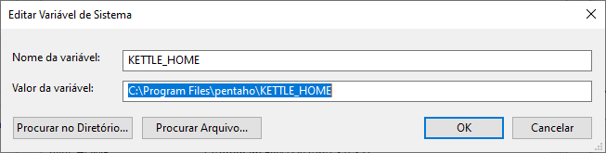
Criando variável de ambiente do JAVA
Criar também as variáveis referentes ao pentaho.
Que devem também ter redundância para garantir o funcionamento correto da ferramenta

Slide 12
Com as variáveis criadas...
Agora iremos descompactar o conteúdo que foi feito download do pentaho no disco local C: da maquina para realizar a instalação da ferramenta. Lembrando que as variáveis de ambiente devem ser colocadas conforme o local que será descompactado o arquivo. Caso mudar o diretório, mude também na variável de ambiente criada.

